Slide 1
学科素养课件
新课标教科版·物理
八年级下

Slide 2
第九章 压 强
第1节 压 强

Slide 3
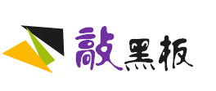
知识点 认识压力
1.压力在性质上是一种弹力,与物体形变相关联.
2.压力是一种接触力,任何彼此分离的两个物体间不可能产生压力.
3.通常只有当物体孤立地静止在水平面上时,它对水平面的压力大小才等于它所受重力的大小,且两个力的方向都是竖直向下的,但压力并不是重力.

Slide 4
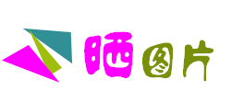
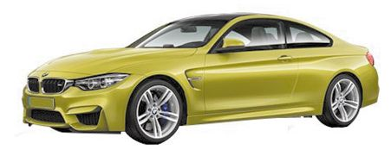
知识点 认识压力
静止在水平路面上的汽车对地面的压力大小等于它的重力大小.

Slide 5
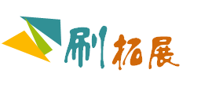
知识点 认识压力
压力简析:
1.压力并不都是由重力引起的,通常把物体放在水平桌面上时,如果物体不受其他力,则压力F=G.
2.固体可以大小方向不变地传递压力.

Slide 6
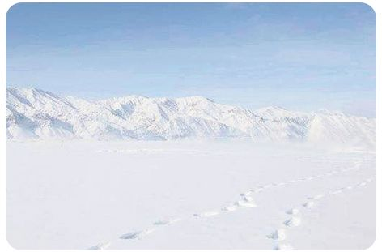
知识点 压强
“山回路转不见君,雪上空留马行处”.雪地上深浅不一的马蹄印是压力的作用效果.

Slide 7
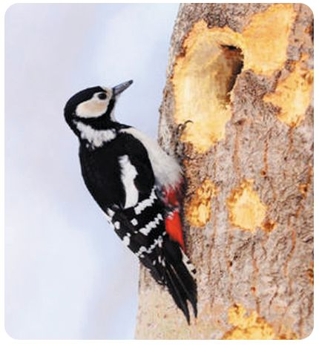
知识点 压强
啄木鸟有尖尖的喙,有利于啄破树皮,找到昆虫,这是因为在压力一定时,受力面积越小,压力的作用效果越明显.

Slide 8
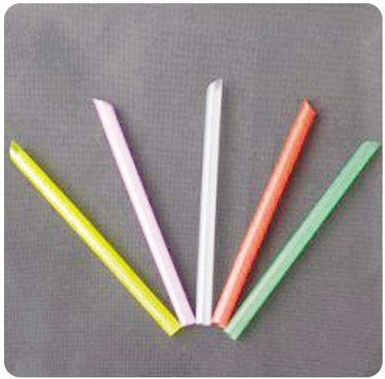
知识点 压强
饮料的吸管一端做成尖形,在压力一定时,减小受力面积来增大吸管对瓶盖的压强.

Slide 9
知识点 压强
探究“压力的作用效果跟什么因素有关”的实验时,注意控制变量法及转换法的应用.

Slide 10
知识点 压强
受力面积指的是两个物体互相接触的那部分面积.

Slide 11
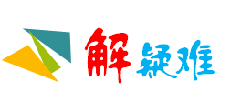
知识点 压强
我们滑冰时为什么要穿冰鞋呢?
点拨：冰的熔点受到压强的影响,压强增大时,熔点会降低.冰鞋上的冰刀刃很薄,与冰面的接触面积非常小,这样冰刀对冰面的压强非常大,可以使0 ℃以下的冰在冰刀的作用下熔化成水,冰刀下薄薄的一层水可以起到润滑的作用,从而减小冰刀与冰面之间的摩擦.

Slide 12
知识点 压强
水平面上物体的压力和自身的重力相等.

Slide 13
知识点 流体的压强
F
S
利用公式:p= 采用控制变量法来分析增大压强的方法,物理学中对于多因素(多变量)的问题,常常采用控制因素(变量)的方法,把多因素的问题变成多个单因素的问题.每一次只改变其中的某一个因素,而控制其余几个因素不变,从而研究被改变的这个因素对事物的影响,分别加以研究,最后再综合解决,这种方法叫控制变量法.它是科学探究中的重要思想方法,广泛地运用在各种科学探索和科学实验研究之中.

Slide 14
第九章 压 强
第2节 液体的压强

Slide 15
知识点 液体压强的特点
液体压强产生的原因:液体受到重力作用,且具有流动性,故对容器底和侧壁都有压强.

Slide 16
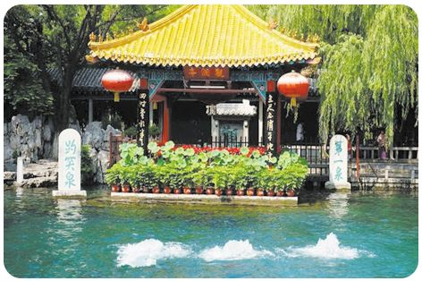
知识点 液体压强的特点
“泺水发源天下无,平地涌出白玉壶”,泉水自地下喷涌而出,说明液体内部向上也有压强.

Slide 17
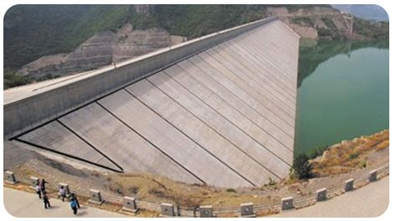
知识点 液体压强的特点
液体的压强随着深度的增加而增大,所以拦河坝设计成“上窄下宽”的形状.

Slide 18
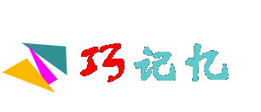
知识点 液体压强的特点
液体内部压强规律:
液内各方有压强,
无论对底或壁上,
同深各向等压强,
密度深度有影响.

Slide 19
知识点 液体压强的特点
转换法和控制变量法探究液体压强大小跟哪些因素有关:在探究液体压强的大小时,由于液体压强的大小不易测量或是不能直接观测到它的大小,我们用“转换法”来测量,通过液体压强计中两玻璃管液面的高度差的大小来比较液体压强的大小,将抽象的东西变成了直观且形象的东西,使问题简化了.

Slide 20
知识点 液体压强的特点
由于液体内部压强跟液体的深度和液体密度两方面因素有关,所以在探究液体内部压强的规律时要采用控制变量法,即在探究液体压强与深度的关系时,要保持液体密度不变,在探究液体压强与液体密度的关系时,要保持液体的深度不变.

Slide 21
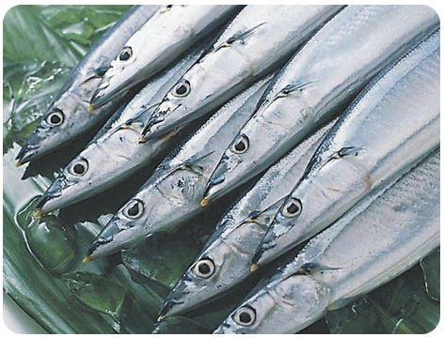
知识点 液体压强的特点
带鱼是很多人爱吃的食物,为什么市场上没有活着的带鱼,都是冷冻的?
点拨：带鱼生活在大海深处,适宜在液体压强较大的环境中生存,当打捞上来后,液体深度变小,液体的压强变小,带鱼体内压强大于体外压强,带鱼会腹部胀破而死.

Slide 22
知识点 液体压强的大小
不管容器粗与细,
哪怕容器斜又曲.
液体压强真稀奇,
只看ρ、g和h.

Slide 23
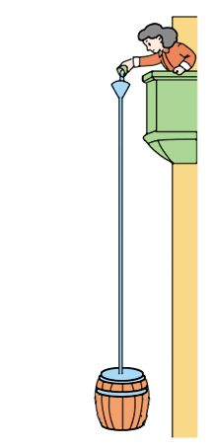
知识点 液体压强的大小
帕斯卡曾经用一个装满水的密闭木桶,在桶盖上插了一根细长的管子,向细管里灌水,结果只加了几杯水,竟把木桶压裂了.这个实验说明液体压强与液体的深度有关,而与液体的质量和容器的形状无关.

Slide 24
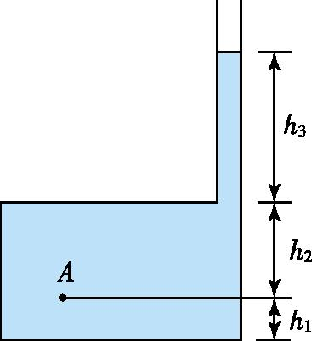
知识点 液体压强的大小
深度是指从液体的自由液面到某点之间的竖直距离(自由液面为与大气相接触的液面),即深度是由上向下测量的,单位为米(m),如图所示,在利用p=ρgh公式计算A点的压强时,h指的是液面到A点的距离,即h₂+h₃,而不是h₁,也就是说A点处的压强p_{A}=ρgh=ρg(h₂+h₃).

Slide 25
第九章 压 强
第3节 连通器

Slide 26
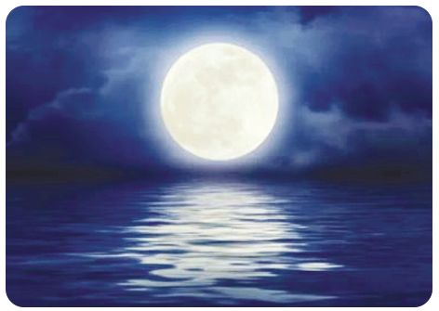
知识点 连通器
“春江潮水连海平,海上明月共潮生.滟滟随波千万里,何处春江无月明!”根据连通器原理,海与江连在一起,因此海水与江水是相平的.

Slide 27
知识点 连通器
连通器,底连通,
同液体,同高低.

Slide 28
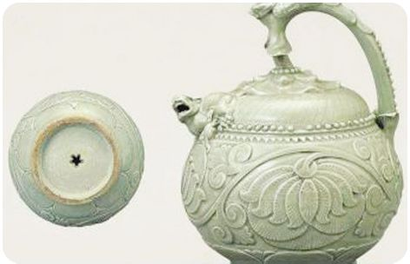
知识点 连通器
倒流壶,因壶底中心有一通心管又称内管壶,倒流壶充分利用了连通器原理,其奇特的构造,巧妙的内部设计,充分体现了古代能工巧匠的智慧和创造力.

Slide 29
知识点 连通器
水壶的壶身和壶嘴构成连通器,当液面不流动时保持相平;在壶盖上,通常要有一个小孔,用来与大气相通,从而使内外气压平衡.

Slide 30
知识点 连通器
卫生间的地漏是一个“扣碗”倒扣在存水杯上,存水杯与下水管相连,构成一个连通器(如图所示).在使用中,往漏口倒足量的水,水通过存水杯流进下水道,水不再流动时,存水杯存的水就能把室内空间与下水道隔离,从而防止下水道中的异味进入室内,达到密封的效果,这是利用了连通器原理;厨房洗菜池下方的弯管也是应用了这个道理.

Slide 31
知识点 连通器
连通器原理在工程上有着广泛的应用.如各种液面计(水位计、油位计等),水银真空计,液柱式风压表,差压计等,都是应用连通器原理制成的.

Slide 32
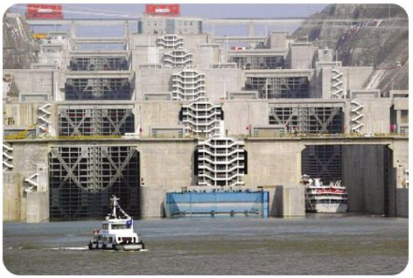
知识点 船闸
世界上人造的最大的连通器——三峡船闸

Slide 33
知识点 船闸
三峡双线五级船闸,规模举世无双,是世界上最大的船闸.它全长6.4公里,其中船闸主体部分1.6公里,引航道 4.8 公里.船闸的水位落差之大,堪称世界之最.三峡大坝坝前正常蓄水位为海拔175米高程,而坝下通航最低水位为62米高程,这就是说,船闸上下落差达113米,船舶通过船闸要翻越40层楼房的高度.

Slide 34
第九章 压 强
第4节 大气压强

Slide 35
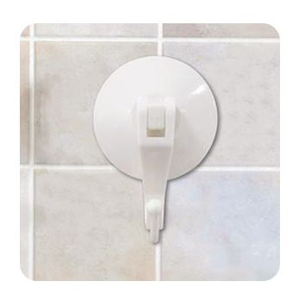
知识点 大气压强
塑料挂钩的吸盘紧贴在光滑的墙壁上,吸盘内的空气被挤出,在外界大气压的作用下,吸盘被压在墙壁上不会掉下来.

Slide 36
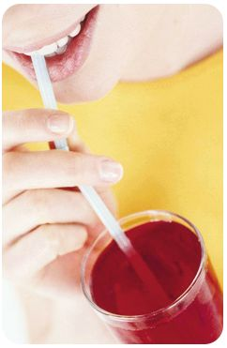
知识点 大气压强
用吸管吸饮料时,管内的空气被吸走,气压减小,饮料在大气压的作用下被压入嘴里.

Slide 37
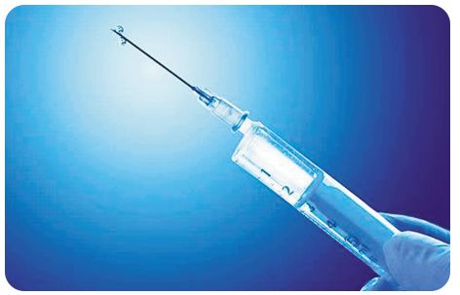
知识点 大气压强
护士在用注射器吸取药液前,先将活塞推至针筒的下端,然后将针头插入药液,提起活塞,药液就被吸上来了,为什么?
点拨：将注射器的活塞推下时,将针筒内的空气排出,再向上提起活塞时,针筒内的体积增大,压强减小,药液在外界大气压的作用下被压入针筒内.

Slide 38
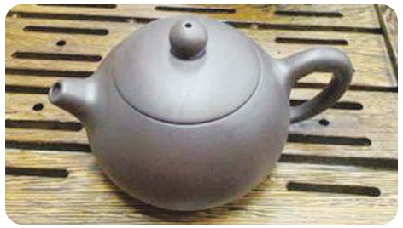
知识点 大气压强
茶壶的壶盖上往往有个小孔,这种设计是为了保持壶内外的气压平衡,便于更好地倒水.

Slide 39
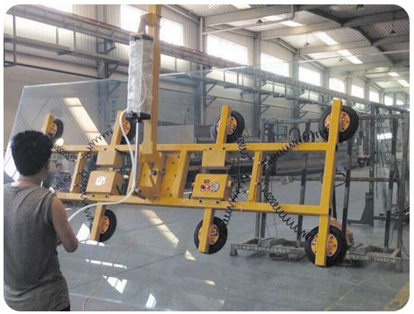
知识点 大气压强有多大
用真空吸盘吊运平板玻璃时,大气压力作用在吸盘上,使吸盘紧紧地贴在玻璃上,从而牢牢吸住玻璃.

Slide 40
知识点 大气压强有多大
在进行托里拆利实验时:
1.若管内有少许空气,水银柱高度将改变,实验结果偏小.
2.玻璃管倾斜,液柱变长,但垂直高度不变,对实验结果无影响.
3.玻璃管上提,液柱长度不变,对实验结果无影响.
4.水银槽中水银的多少对实验结果无影响.
5.玻璃管的粗细对实验结果无影响.
6.因水银有剧毒,故实验时应注意安全.

Slide 41
知识点 大气压强有多大
中医历史悠久、博大精深,“拔火罐”是治疗方法之一,可治跌打损伤,淤血内寒之痛病.其方法是:用火把罐里面加热一下,然后马上扣在人的皮肤上,过一会儿,罐就会被牢牢“吸”在身上.其原理是:罐里的空气被加热时跑掉一部分,倒扣在皮肤上时,里边的空气很快凉下来,罐里面空气的压强小于外面空气的压强,在大气压的作用下,罐被牢牢“吸”在身上(如图甲所示).“瓶吞鸡蛋”实验也是这个道理(如图乙所示).

Slide 42
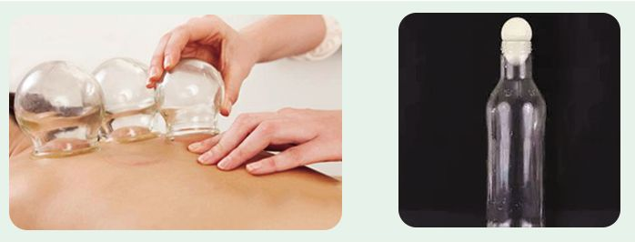
知识点 大气压强有多大
甲 乙

Slide 43
知识点 大气压强有多大
气压计
(1)作用:测量大气压的仪器.
(2)分类:水银气压计和金属盒气压计.
①水银气压计:水银气压计与托里拆利实验装置相同,只不过需要在管旁立一把刻度尺,读出水银高度就可以知道当时的大气压,这种气压计比较准确,但携带不方便,常用于气象站和实验室.

Slide 44
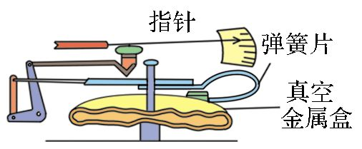
知识点 大气压强有多大
②金属盒气压计:又叫无液气压计,它的主要部分是一个抽成真空的波纹密闭金属盒及一个与盒盖中央相连的弹簧片.固定弹簧片末端的连杆,通过传动机械带动指针转动,指示出大气压的值,如图所示.

Slide 45
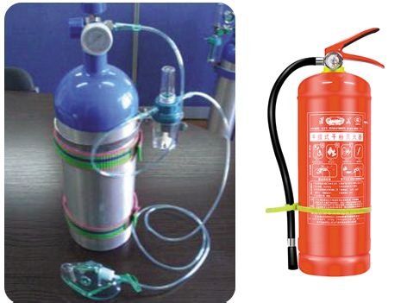
知识点 大气压强有多大
氧气瓶、灭火器上的气压表也是一种无液气压计.

Slide 46
知识点 大气压强有多大
高度增加气压小,
沸点跟着气压跑;
冬天气压变得高,
阴天气压又变小.

Slide 47
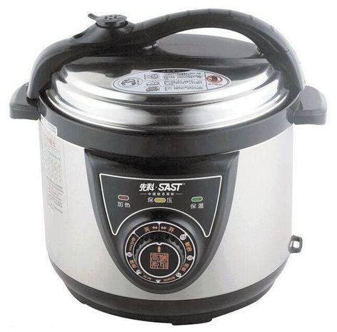
知识点 大气压强有多大
在海拔较高的地区,由于气压低,水的沸点也低,通常用高压锅把饭煮熟.

Slide 48
谢 谢

